Slide 1
Konkurs Ekocyrkularni

Slide 2
Działania, wydarzenia oraz inne przedsięwzięcia promujące ideę gospodarki cyrkularnej prowadzone przez Zespół Szkół Zawodowych Nr 4 im. A. Chętnika w Ostrołęce

Slide 3
Olimpiada wiedzy ekologicznej
Uczniowie naszej szkoły brali udział w XXXIX edycji Olimpiady Wiedzy Ekologicznej.
Zakres programowy olimpiady jest obszerny, obejmuje bowiem biologię z ekologią, ochronę i kształtowanie środowiska powiązaną z geografią, fizyką i chemią. Wymagana jest znajomość spraw bieżących i podstaw prawnych ochrony środowiska w Polsce i na świecie.

Slide 4
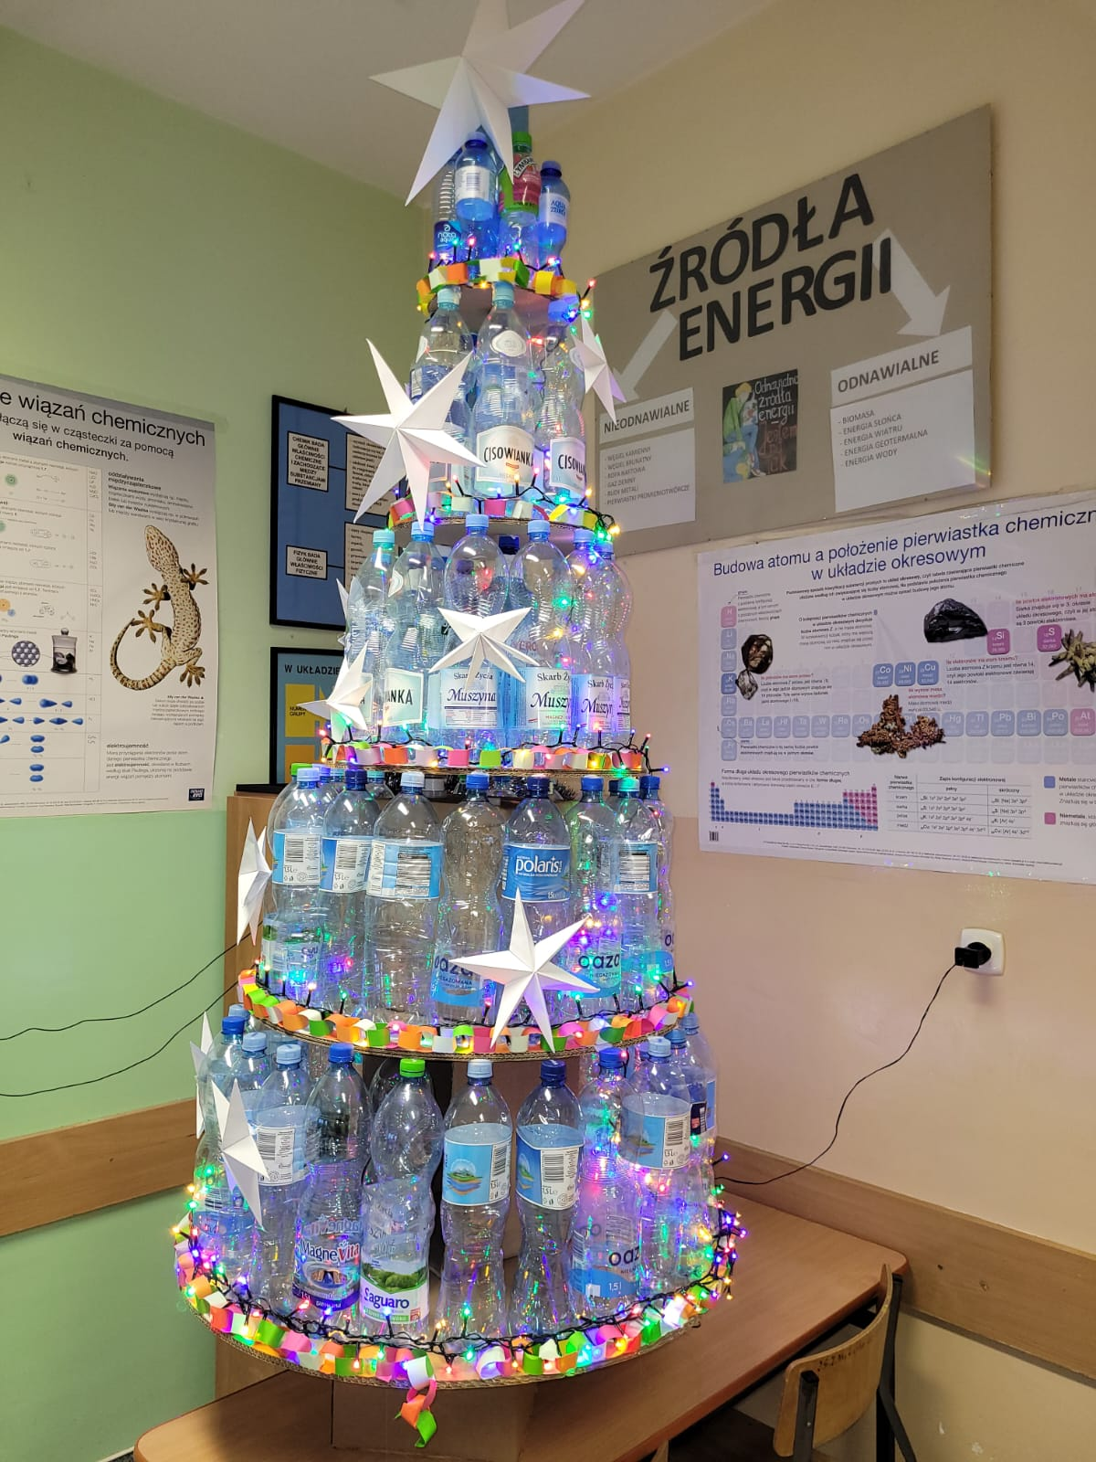
Rozstrzygnięcie konkursu „Świąteczne światełko dla środowiska” III edycja

Slide 5
Inicjatorem konkursu była grupa „Ekomaniacy”, która wraz z opiekunami U. Kaliszewską, A. Stefańską, B. Zaborowską od 3 lat organizuje szkolne i międzyszkolne konkursy, kiermasze oraz akcje i działania ekologiczne związane z ochroną środowiska.
Tegoroczna edycja konkursu, polegała na wykonaniu drzewka z butelek PET oraz wykonanie i powieszenie na choince ozdób - łańcucha z materiału nadającego się do recyklingu (tektura, papier).
Do konkursu zakwalifikowało się 6 placówek oświatowych z naszego miasta. Wszystkie zgłoszone zdjęcia wykonanych prac wzięły udział w losowaniu internetowym na portalu eostroleka.

Slide 6
SK Ekologiczne EKOMANIACY /GOZ przekazuje otrzymane informację do wiadomości dla społeczności szkolnej ZSZ nr 4 dotyczące ekologii:

Slide 7
Projekt „ Lista dobrych praktyk MSWM”
Projekt „ Lista dobrych praktyk MSWM” są to postulaty dotyczące edukacji ekologiczno – klimatycznej dzieci i młodzieży przygotowane przez Komisję Ochrony Środowiska, Rolnictwa i Wsi Młodzieżowego Sejmiku Województwa Mazowieckiego związku z pogarszającym się stanem środowiska naturalnego oraz klimatu.

Slide 8
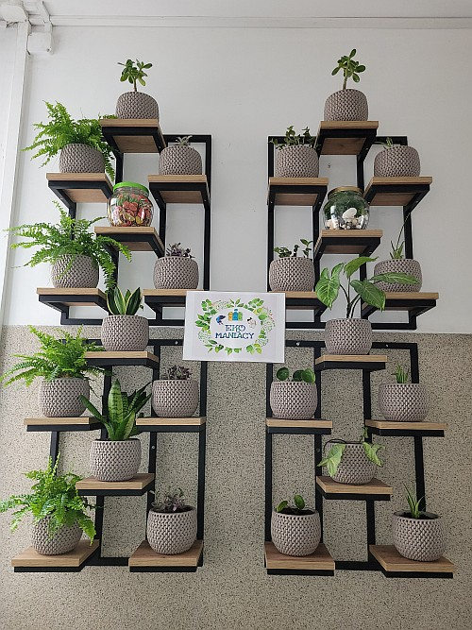
Zielono Mi - Ścianka Zieleni

Slide 9
Zielono Mi - Ścianka Zieleni
Grupa Ekomaniaków z klas: 1A,1O,1S,2O,3O,3S,3H,4S po feriach zimowych wróciła z nowymi pomysłami ekologicznymi, które krok po kroku wdrażała w szkole. W miesiącu lutym postanowili stworzyć ściankę zieleni z żywych kwiatów na I piętrze.

Slide 10
Światowy dzień wody

Slide 11
Światowy dzień wody
Dnia 22 marca w naszej szkole obchodziliśmy Światowy Dzień Wody (H2O). Z tej okazji nauczyciele uczący przedmiotów: chemia, geografia, EDB, a także realizujący zadania projektów w szkole: EPAS i SK Ekologicznego Ekomaniacy/GOZ postanowili zorganizować szkolny konkurs o wodzie dla klas I.
Celem konkursu jest:
Pogłębianie wiedzy z chemii i geografii za zakresu tematu: “Woda”
Działania proekologicznie.

Slide 12
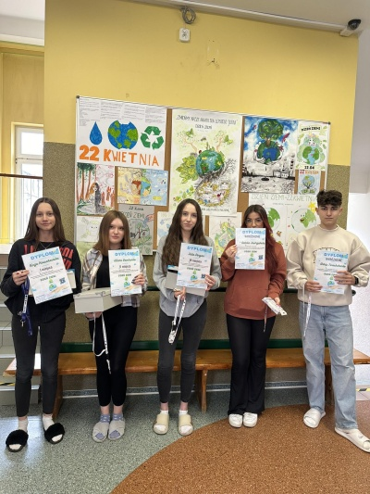
22 kwietnia Światowy Dzień Ziemi

Slide 13
22 kwietnia Światowy Dzień Ziemi
Jest świętem poświęconym promowaniu ochrony środowiska i świadomości ekologicznej na całym świecie. To czas, kiedy ludzie podejmują działania mające na celu ochronę naszej planety. W naszej szkole w ramach realizacji projektu : Strefa Ekologicznego i Aktywnego Myślenia – „Działam (Eko) Logicznie” zorganizowany został konkurs plastyczny. Z prac plastycznych stworzono wystawę na korytarzu szkolnym na I piętrze.

Slide 14
Co to jest Nowy Zielony Ład?
Zielony Ład to jest strategia Unii Europejskiej, na wielu obszarach, która ma doprowadzić do neutralności klimatycznej Europy. Strategia została przyjęta przez państwa członkowskie w 2020 roku. Europejski Zielony Ład, to między innymi koniec z marnotrawstwem opakowań, które będzie polegać na zapobieganiu powstawaniu odpadów opakowaniowych, wspieranie ponownego użycia i ponownego napełniania oraz spowodowanie, aby wszystkie opakowania nadawały się do recyklingu . Innym przykładem założeń Zielonego Ładu jest ochrona wody. Założenia te wprost wskazują, że w przypadku sektorów znacznie zużywających zasoby wodne są: przemysł, rolnictwo czy nawet gospodarstwa domowe. UE wspiera wdrażanie technologii umożliwiających oszczędne gospodarowanie wodą. Ponadto, polityka rolna i przemysłowa UE obejmuje środki wspierające ponowne wykorzystanie i recykling wody oraz redukcję zanieczyszczenia wody. Młode Ambasadorki EPAS z klasy 1A : Wiktoria Rutkowska, Emilia Staśkiewicz i Julia Kubeł w ramach realizacji tych działań przygotowały prezentację na temat : 18 marca Światowy Dzień Recyklingu i 22 marca Światowy Dzień Wody.

Slide 15
Prezentacje uczniów

Slide 16
Projekt Strefa Ekologicznego i Aktywnego Myślenia Działam (EKO)LOGICZNIE

Slide 17
Projekt Strefa Ekologicznego i Aktywnego Myślenia Działam (EKO)LOGICZNIE
Marzec nazwaliśmy miesiącem otwartego umysłu czyli myślę logicznie działam ekologicznie. W ramach realizacji projektu zaplanowano w miesiącu marzec następujące wyzwania ekologiczne:
Światowy Dzień Dzikiej Przyrody – 3 marca z tej okazji młodzi ekolodzy z klasy 1A wręczali społeczności szkolnej hasła ekologiczne związane z ekologią i ochroną środowiska przyrodniczego np. „Śmieci segregujesz Ziemię ratujesz”; Narodzie pomóż przyrodzie”; Polaku młody, nie marnuj wody”;
Przygotowanie gazetki na korytarzu szkolnym poświęconej cytatom ekologicznym. Przykładowy cytat: „Jest wolą Stwórcy by związek człowieka z naturą był związkiem mądrego i szlachetnego gospodarza i opiekuna a nie nierozważnego eksploratora”. Jan Paweł II

Slide 18
Projekt Strefa Ekologicznego i Aktywnego Myślenia Działam (EKO)LOGICZNIE cd.
Przygotowanie gazetki na korytarzu szkolnym poświęconej „Dom Ekologiczny”. Przykładowe propozycje w jaki sposób powinniśmy zadbać o swój dom, aby stał się ekologiczny np.: Energooszczędne oświetlenie, energooszczędne urządzenia, itp.
Przygotowanie gazetki na korytarzu szkolnym poświęconej Światowemu Dniu Wody - 22 marca. Celem tego święta jest przypominanie mieszkańcom naszej planety, jak ważna dla zdrowia i życia jest woda. W tym roku wydarzenie jest promowane hasłem "Woda dla pokoju"
Przygotowanie gazetki na korytarzu szkolnym poświęconej kalendarzowi ekologicznym terminom. Przykładowe dni kalendarza: 18.marca Światowy Dzień Recyklingu, 21 marca Pierwszy Dzień Wiosny, 4 kwietnia Międzynarodowy Dzień Marchewki, itp.

Slide 19
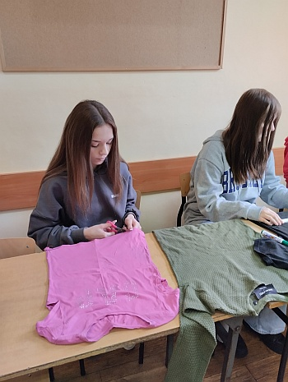
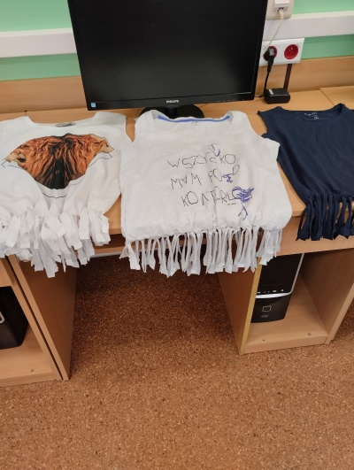
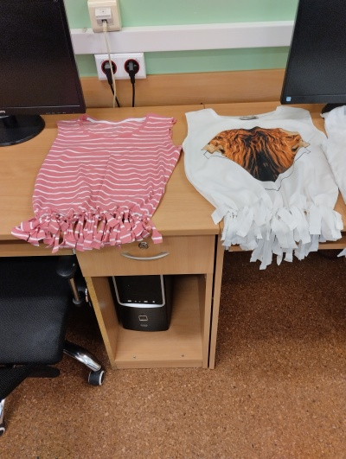
Strefa ekologicznego i aktywnego myślenia

Slide 20
Strefa ekologicznego i aktywnego myślenia
W ramach projektu uczniowie klasy 1S wraz o opiekunami, zrealizowali działanie mające na celu znalezienie realnych ekologicznych rozwiązań do zastosowania w praktyce.
Z wielu zaproponowanych ciekawych pomysłów, uczniowie wykonali Eko torby. W myśl zasady Zero Waste –zamiast wyrzucać T-shirt, przerobili go na torbę na zakupy.
Koszulki stare, zużyte nie muszą wylądować w koszu, mogą dostać drugie życie.
Podczas warsztatów uczniowie zmienili zwykłą podkoszulkę w praktyczną torbę, którą można nosić na zakupy, albo przechowywać w niej warzywa i owoce.
Przygotowanie takiej torby to ukłon w stronę unikania śmieci tekstylnych i zmniejszenie zużycia opakowań z tworzyw sztucznych.

Slide 21
Strefa ekologicznego i aktywnego myślenia cd.
Temat opakowań z tworzyw sztucznych jest na tyle istotny, ze każde działania mające na celu ograniczenia używania ich są konieczne.
Wykonane Eko torby zostały rozdane mieszkańcom Ostrołęki.
Podczas rozmowy z przechodniami, młodzież zachęcała do prowadzenia bardziej ekologicznego stylu życia. A zmiana codziennych nawyków i przyzwyczajeń może przyczynić się do tego, że będzie mniej w środowisku i na wysypisku śmieci plastikowych toreb.
Udział w projekcie uczył i rozwijał dobre praktyki ekologiczne wśród uczniów, a innowacyjność stała się jednym z głównych sposobów realizacji celów ekologicznych.

Slide 22
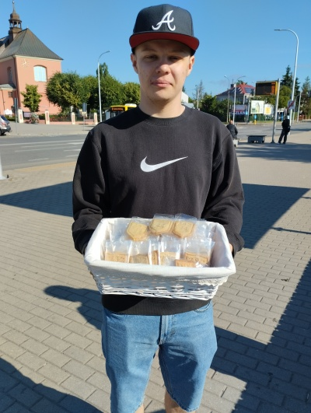
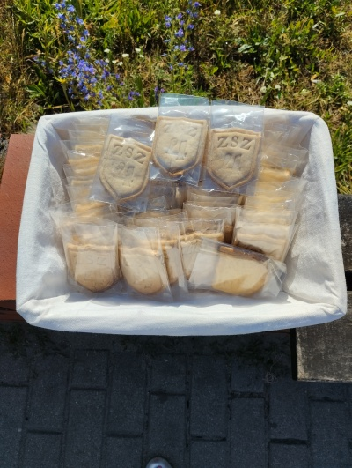
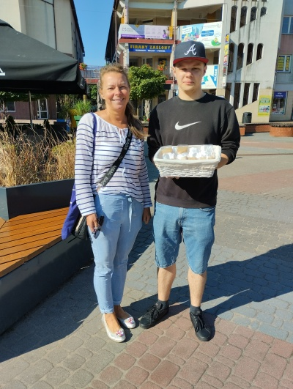
"Akcja ciasteczko za odpowiedź na pytanie o ekologii"

Slide 23
"Akcja ciasteczko za odpowiedź na pytanie o ekologii"
4 czerwca 2024 r w ramach realizacji projektu STREFA EKOLOGICZNEGO I AKTYWNEGO MYŚLENIA odbyła się sonda uliczna " Akcja ciasteczko za odpowiedź na pytanie o ekologii".
Akcja skierowana była do mieszkańców naszego miasta, a wydarzenie polegało na przeprowadzeniu sondy ulicznej.
Społeczność szkolna zadawała chętnym rozmówcom pytania związane ze zmianą klimatu na ziemi, a mianowicie czy takie zmiany zostały zaobserwowane? Jeśli tak, to w jaki sposób możemy takim zmianom zaradzić, co możemy zrobić? Czy używamy toreb jednorazowego czy wielokrotnego użytku?

Slide 24
"Akcja ciasteczko za odpowiedź na pytanie o ekologii„ cd.
Mieszkańcy bardzo chętnie odpowiadali na zadawane pytania, dzielili się swoimi spostrzeżeniami dotyczącymi ocieplenia klimatu, wskazywali możliwości dbania o nasze środowisko.
Za udział w sondzie każdy rozmówca otrzymał ciasteczko z logiem naszej szkoły. Ciasteczka upieczone zostały przez uczniów naszej szkoły w pracowni gastronomicznej.
Sondę przygotowali i przeprowadzili uczniowie klasy 4S wraz z opiekunami.

Slide 25
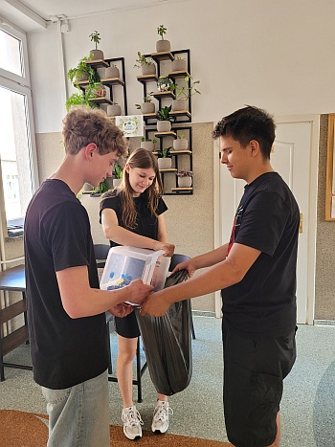
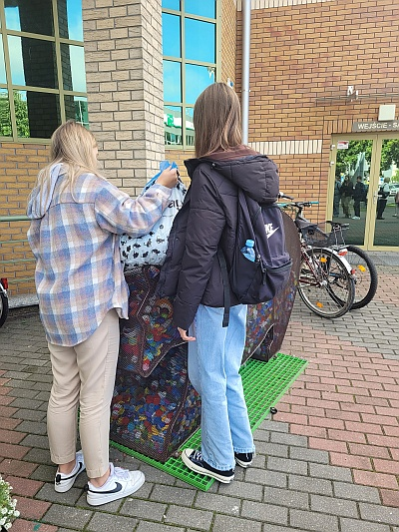
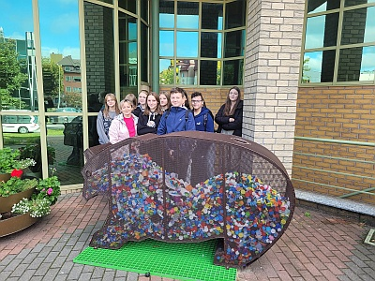
Zakręcona akcja !!! - zbieramy plastikowe zakrętki -razem możemy więcej

Slide 26
Zakręcona akcja !!! - zbieramy plastikowe zakrętki -razem możemy więcej
Młodzież z klasy 1 A i 4S w ramach realizacji programu Szkolnego koła Ekologicznego EKOMANIACY, SK PCK i EPAS przez cały rok szkolny 2023/2024 zachęcała całą społeczność szkolną do wspólne zaangażowania się w akcję i zbierania plastikowych zakrętek.
Uczniowie realizując program „Ostrołęka wolna od plastiku” w czerwcu, postanowili zebrane zakrętki przekazać do miejskiego, wspólnego pojemnika.

Slide 27
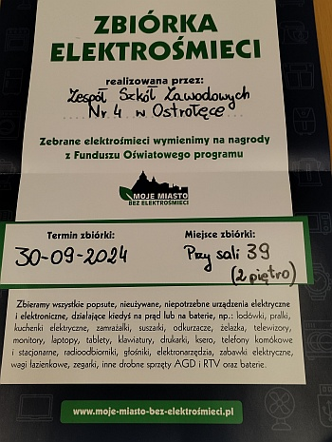
Ogólnopolski program edukacyjny "Moje miasto bez elektrośmieci”

Slide 28
Ogólnopolski program edukacyjny "Moje miasto bez elektrośmieci”
W tym roku szkolnym nasza szkoła uczestniczy w Ogólnopolskim programie edukacyjnym "Moje miasto bez elektrośmieci”.
Program polega na zbiórce elektrośmieci - zużytego sprzętu elektrycznego i elektronicznego.
Zbiórka będzie realizowana do 30 września 2024 roku.

Slide 29
Dziękujemy za uwagę Zespół Szkół Zawodowych Nr 4 im. Adama Chętnika w Ostrołęce
Grupa „Ekomaniacy”
i nauczyciele:
Pani Agnieszka Stefańska
Pani Urszula Kaliszewska
Pani Barbara Zaborowska

